Slide 1

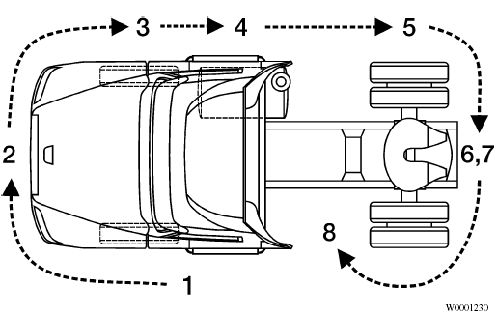
 | TRANSPORTES PITIC S.A. DE C.V. | REVISÓ: A.A.L.S. Coord. De Calidad
 | PRE-INSPECCIÓN DE VIAJES | APROBÓ: A.C.Q. Dir. de Transporte
 | TRANSPORTES PITIC S.A. DE C.V. | REVISÓ: A.A.L.S. Coord. De Calidad
 | PRE-INSPECCIÓN DE VIAJES | APROBÓ: A.C.Q. Dir. de Transporte
PRECAUCIÓN
PRECAUCIÓN
Antes de trabajar en un vehículo o inspeccionarlo, ponga la transmisión en neutral y bloquee las ruedas. El no hacerlo puede resultar en el movimiento inesperado del vehículo y puede causar una seria lesión personal o la muerte.
Antes de trabajar en un vehículo o inspeccionarlo, ponga la transmisión en neutral y bloquee las ruedas. El no hacerlo puede resultar en el movimiento inesperado del vehículo y puede causar una seria lesión personal o la muerte.
Inspección Tracto
Inspección Tracto
Paso 1: Lado Izquierdo de cabina
Freno delantero izquierdo, Condición del eje delantero y del sistema de dirección, lado izquierdo, y Bajo cofre, Lado izquierdo.
Paso 2: Área del frente de la cabina
Condición del Parabrisas, Luces y Reflectores y Parrilla
Paso 3: Lado Derecho del área de la cabina
Rueda delantera derecha, Presión de llantas, Suspensión derecha delantera, Freno delantero derecho, Condición del eje delantero y el sistema de dirección, lado derecho y Bajo cofre, lado derecho
Paso 4: Área de tanque derecho
Tanque(s) de combustible derecho(s) y Condición de componentes visibles.
Paso 5: Área derecha trasera del Vehículo
Ruedas dobles, Presión de llantas, uno o dos ejes, Suspensión y Frenos.
Paso 6: Área de atrás del vehículo
Área del marco y Luces y reflectores.
Paso 7: Área del sistema de acoplamiento
Quinta Rueda, Quinta rueda deslizante y Tubería de aire y líneas eléctricas visibles
Paso 1: Lado Izquierdo de cabina
Freno delantero izquierdo, Condición del eje delantero y del sistema de dirección, lado izquierdo, y Bajo cofre, Lado izquierdo.
Paso 2: Área del frente de la cabina
Condición del Parabrisas, Luces y Reflectores y Parrilla
Paso 3: Lado Derecho del área de la cabina
Rueda delantera derecha, Presión de llantas, Suspensión derecha delantera, Freno delantero derecho, Condición del eje delantero y el sistema de dirección, lado derecho y Bajo cofre, lado derecho
Paso 4: Área de tanque derecho
Tanque(s) de combustible derecho(s) y Condición de componentes visibles.
Paso 5: Área derecha trasera del Vehículo
Ruedas dobles, Presión de llantas, uno o dos ejes, Suspensión y Frenos.
Paso 6: Área de atrás del vehículo
Área del marco y Luces y reflectores.
Paso 7: Área del sistema de acoplamiento
Quinta Rueda, Quinta rueda deslizante y Tubería de aire y líneas eléctricas visibles

Slide 2
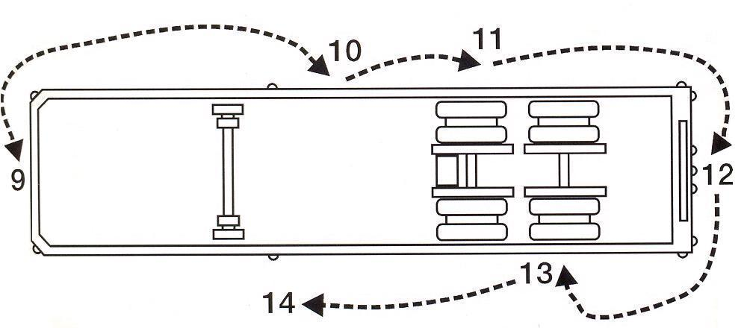
Paso 8: Área del tanque izquierdo y ruedas izq. traseras
Ruedas dobles, uno o dos ejes, Suspensión, Frenos, Condición de componentes visibles y Área de la batería.
Paso 8: Área del tanque izquierdo y ruedas izq. traseras
Ruedas dobles, uno o dos ejes, Suspensión, Frenos, Condición de componentes visibles y Área de la batería.
Inspección Remolque
Inspección Remolque
Paso 9: Área delantera del remolque
Conexiones de aire y eléctricos
Paso 10: Área del lado derecho del remolque
Tren de aterrizaje o área del remolque, Rueda(s) de refacción, Luces y reflectores y Marco y carrocería.
Paso 11: Rueda derecha trasera del remolque
Ruedas dobles, Presión de llantas, uno o dos ejes y Suspensión. Ejes deslizantes, y Frenos:
Paso 12: Área trasera del remolque
Luces y reflectores y Fijación de la carga.
Paso 13: Área de las ruedas izquierdas traseras del remolque
Ruedas dobles, Presión de llantas, uno o dos ejes, Suspensión, Ejes deslizantes y Frenos.
Paso 9: Área delantera del remolque
Conexiones de aire y eléctricos
Paso 10: Área del lado derecho del remolque
Tren de aterrizaje o área del remolque, Rueda(s) de refacción, Luces y reflectores y Marco y carrocería.
Paso 11: Rueda derecha trasera del remolque
Ruedas dobles, Presión de llantas, uno o dos ejes y Suspensión. Ejes deslizantes, y Frenos:
Paso 12: Área trasera del remolque
Luces y reflectores y Fijación de la carga.
Paso 13: Área de las ruedas izquierdas traseras del remolque
Ruedas dobles, Presión de llantas, uno o dos ejes, Suspensión, Ejes deslizantes y Frenos.
Cuidado de Bolsas- antes de iniciar el viaje
Cuidado de Bolsas- antes de iniciar el viaje
1.) Verificar que los pasadores estén totalmente asegurados.
2.) Dejar esperar de 5 a 10 min. para que se inflen las bolsas en su totalidad.
3.) Asegurar que la válvula de aire esté conectada correctamente (es común que en los rastros la desconecten para que el remolque esté a su nivel).
4.) Verificar que los tensores no tengan daños.
5.) Revisar que no haya ninguna bolsa sin aire, dañada o mal acomodada antes de iniciar el viaje.
1.) Verificar que los pasadores estén totalmente asegurados.
2.) Dejar esperar de 5 a 10 min. para que se inflen las bolsas en su totalidad.
3.) Asegurar que la válvula de aire esté conectada correctamente (es común que en los rastros la desconecten para que el remolque esté a su nivel).
4.) Verificar que los tensores no tengan daños.
5.) Revisar que no haya ninguna bolsa sin aire, dañada o mal acomodada antes de iniciar el viaje.

